Slide 1
DRM 테스트 결과서
2023.06
Notes:
년도, 월 변경해주세요

Slide 2
단위 테스트 항목
테스트ID | 분류 | 항목 | 기능 상세
DRM-001 | Document Security Client | 설치 | 문서보안 클라이언트 설치 동작 확인
DRM-002 | Agent | 로그인 | 문서보안 클라이언트 로그인 / 로그아웃 동작 확인
DRM-003 | Agent | 우클릭 동작 | 일반문서/보안문서에 대해 문서보안 우클릭 메뉴 기능 동작 확인
DRM-004 | Agent | 암/복호화 | MS Office 문서에 대한 암/복호화 동작 테스트
DRM-005 | Agent |  | 한글 문서에 대한 암/복호화 동작 테스트
DRM-006 | Agent |  | 메모장 문서에 대한 암/복호화 동작 테스트
DRM-007 | Agent |  | AdobeReader 문서에 대한 암/복호화 동작 테스트
DRM-008 | Agent | 정책 수신 | 변경된 정책에 대해 정상적으로 수신되는지 확인
DRM-009 | Agent | 문서 권한 제어 | 보안문서에 설정된 권한과 같이 동작이 되는지 확인
DRM-010 | Agent | 기타 정책 제어 | 캡처 툴 제어 및 프린트 스크린 키 정책 동작 확인
DRM-011 |  |  | 보안문서에 대한 복사/붙여넣기 정책 제어(클립보드 제어)
DRM-012 | 관리자 페이지 | 삭제 | 제어판을 통한 삭제 권한 동작 확인
DRM-013 |  | 문서변환 | 일괄암호화 툴을 통한 신규 보안 문서 변환 처리 확인
PMS-001 | Document Security Console | 로그인 | [문서보안 관리자 콘솔] 을 통한 접속 확인
PMS-002 | 관리자 페이지 | 정책 설정 | 변경하고자 하는 정책에 대해 설정 가능 여부 확인
AMS-001 | AMS(승인반출시스템) | 로그인 | 문서보안 클라이언트와 연동되어 자동 로그인 동작 확인
AMS-002 |  | 암호화 해제 요청 | 결재 신청/완료 처리가 정상적으로 이루어 지는지 확인

Slide 3
단위 테스트 항목
테스트ID | 분류 | 항목 | 기능 상세
SPK-001 | Safe.PrivacyKeeper – Client | 설치 | 개인정보 검색 클라이언트 설치 동작 확인
SPK-002 | Agent | 실행 | 개인정보 검색 클라이언트 실행 동작 확인
SPK-003 | Agent | 우클릭 동작 | 개인정보 검색 클라이언트 트레이 아이콘 우클릭 메뉴 기능 동작 확인
SPK-004 | Agent | 검사 실행 | 개인정보 검색 클라이언트 실시간 검사 확인
SPK-005 | Agent |  | 개인정보 검색 클라이언트 전체 검사 동작 확인
SPK-006 | Agent |  | 개인정보 검색 클라이언트 선택 폴더 검사 동작 확인
SPK-007 | Agent |  | 개인정보 검색 클라이언트 예약 검사 동작 확인
SPK-008 | Agent |  | 개인정보 검색 클라이언트 강제 검사 동작 확인
SPK-009 | Agent | 패턴 | 개인정보 검색 검색 클라이언트 검사 패턴 설정 동작 확인
SPK-010 | Agent | 제외 | 개인정보 검색 클라이언트 검사 제외 동작 확인

Slide 4
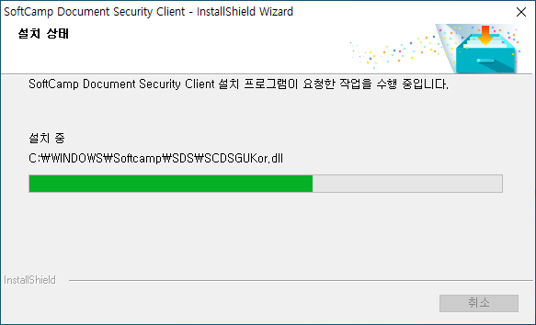
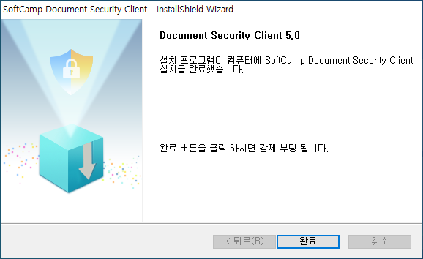
기능 별 테스트 – DRM
테스트ID | DRM-001 | 합격여부 | O : 지원 / △ : 부분지원 / X : 미지원
분류 | 문서보안 클라이언트 | 항목 | 설치
기능 상세 | 문서보안 클라이언트 설치 동작 확인
테스트 내용
- 제공된 문서보안 클라이언트 설치파일에 대해 정상 설치에 대한 동작 확인
테스트 결과
특이사항

Slide 5
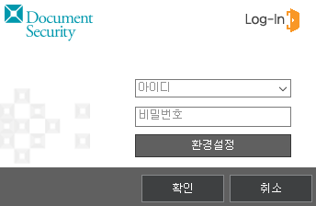
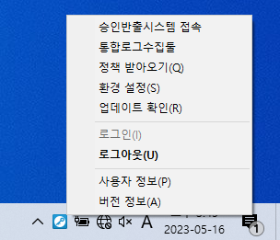
기능 별 테스트 – DRM
테스트ID | DRM-002 | 합격여부 | O : 지원 / △ : 부분지원 / X : 미지원
분류 | 문서보안 클라이언트 | 항목 | 로그인
기능 상세 | 문서보안 클라이언트 로그인 / 로그아웃 동작 확인
테스트 내용
- 문서보안 로그인 / 로그아웃 실행 확인.
테스트 결과
특이사항

Slide 6
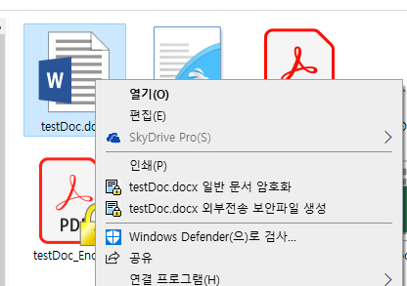
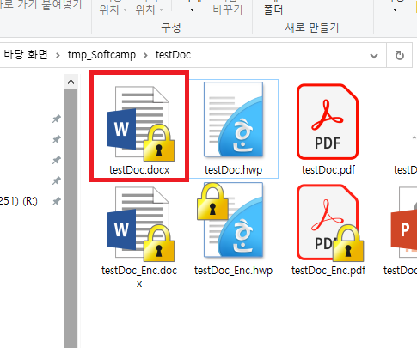
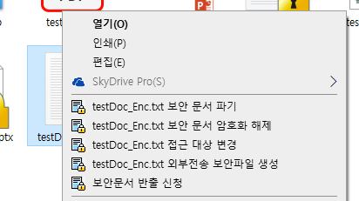
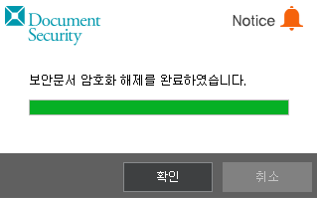
기능 별 테스트 – DRM
테스트ID | DRM-003 | 합격여부 | O : 지원 / △ : 부분지원 / X : 미지원
분류 | 문서보안 클라이언트 | 항목 | 우클릭 동작
기능 상세 | 일반문서/보안문서에 대해 문서보안 우클릭 메뉴 기능 동작 확인
테스트 내용
- 일반문서/보안문서에 대해 우클릭 메뉴 기능 동작 확인.
테스트 결과
특이사항

Slide 7
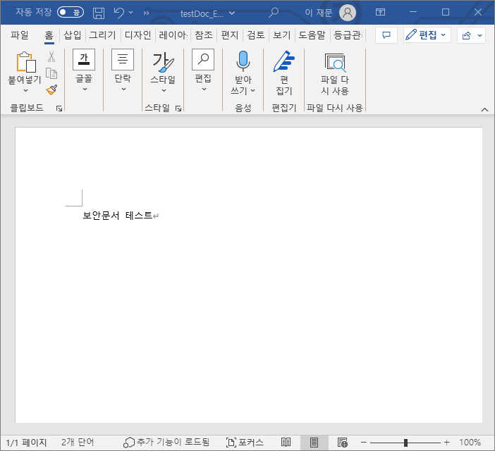
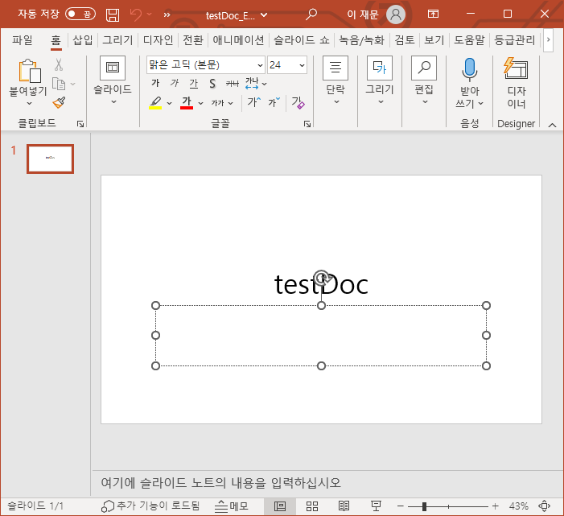
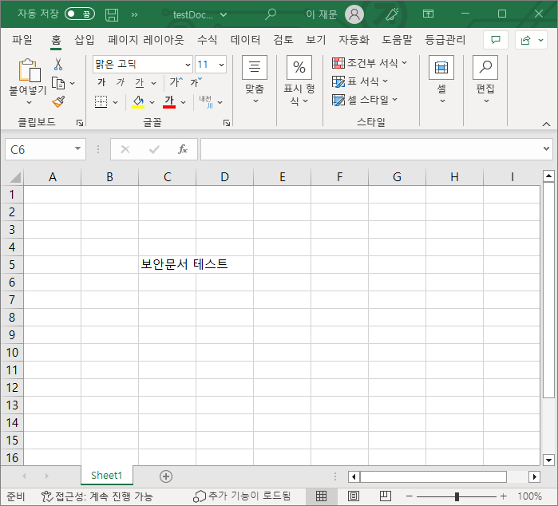
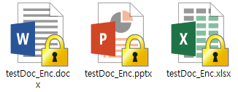
기능 별 테스트 – DRM
테스트ID | DRM-004 | 합격여부 | O : 지원 / △ : 부분지원 / X : 미지원
분류 | 문서보안 클라이언트 | 항목 | 암/복호화
기능 상세 | MS Office 문서에 대한 암/복호화 동작 테스트
테스트 내용
- MS Office 문서에 대하여 암/복호화, 편집 등 문서 동작 테스트 확인
테스트 결과
특이사항

Slide 8
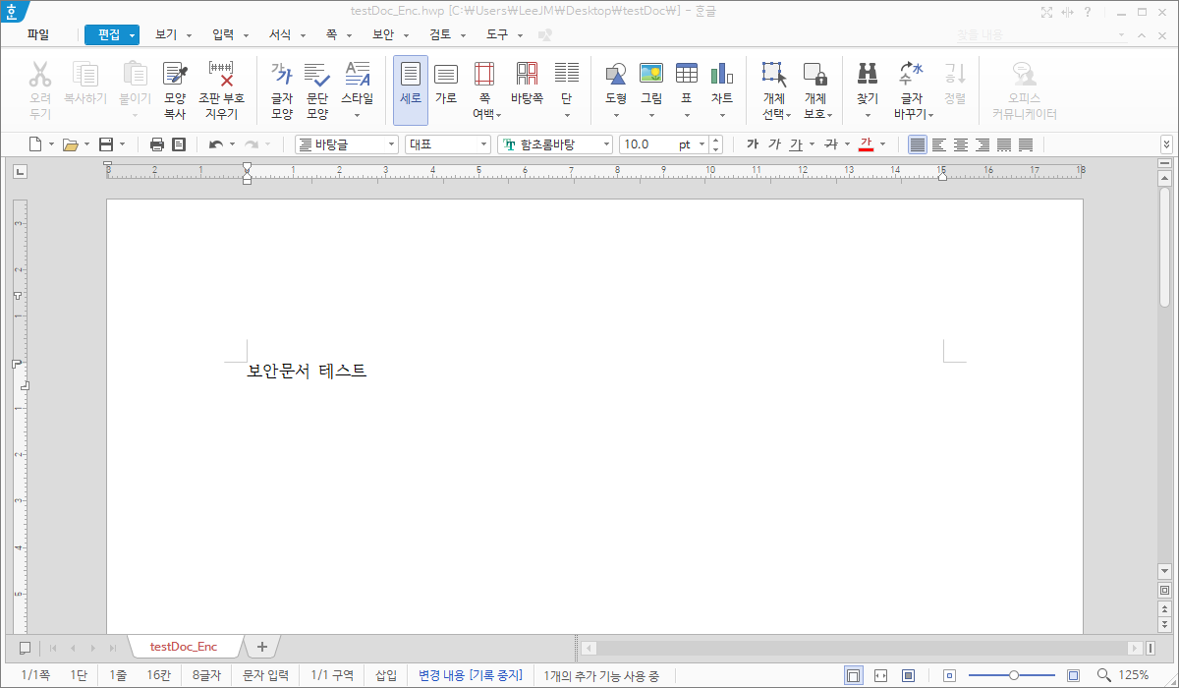
기능 별 테스트 – DRM
테스트ID | DRM-005 | 합격여부 | O : 지원 / △ : 부분지원 / X : 미지원
분류 | 문서보안 클라이언트 | 항목 | 암/복호화
기능 상세 | 한글 문서에 대한 암/복호화 동작 테스트
테스트 내용
- 한글 문서에 대하여 암/복호화, 편집 등 문서 동작 테스트 확인
테스트 결과
특이사항

Slide 9
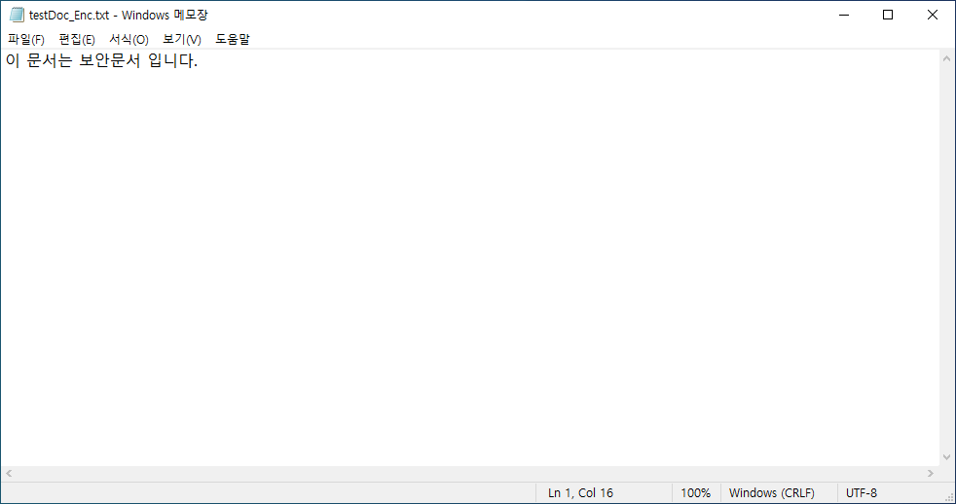
기능 별 테스트 – DRM
테스트ID | DRM-006 | 합격여부 | O : 지원 / △ : 부분지원 / X : 미지원
분류 | 문서보안 클라이언트 | 항목 | 암/복호화
기능 상세 | 메모장 문서에 대한 암/복호화 동작 테스트
테스트 내용
- 메모장 문서에 대하여 암/복호화, 편집 등 문서 동작 테스트 확인
테스트 결과
특이사항

Slide 10
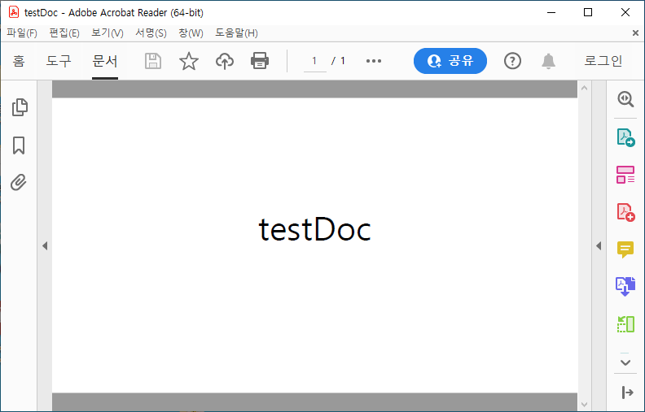
기능 별 테스트 – DRM
테스트ID | DRM-007 | 합격여부 | O : 지원 / △ : 부분지원 / X : 미지원
분류 | 문서보안 클라이언트 | 항목 | 암/복호화
기능 상세 | AdobeReader 문서에 대한 암/복호화 동작 테스트
테스트 내용
- AdobeReader 문서에 대하여 암/복호화, 편집 등 문서 동작 테스트 확인
테스트 결과
특이사항

Slide 11
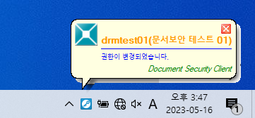
기능 별 테스트 – DRM
테스트ID | DRM-008 | 합격여부 | O : 지원 / △ : 부분지원 / X : 미지원
분류 | 문서보안 클라이언트 | 항목 | 정책 수신
기능 상세 | 변경된 정책에 대해 정상적으로 수신되는지 확인
테스트 내용
- 트레이 메뉴 – 문서보안 아이콘에서 [정책 받아오기] 메뉴를 통해 변경된 정책이 수신되는지 확인
테스트 결과
특이사항

Slide 12
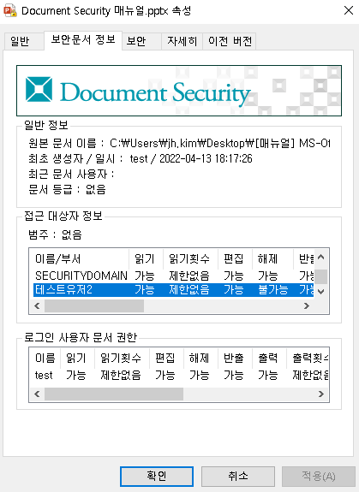
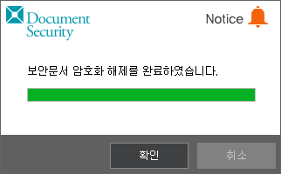
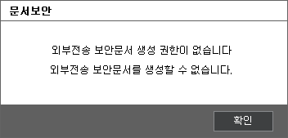
기능 별 테스트 – DRM
테스트ID | DRM-009 | 합격여부 | O : 지원 / △ : 부분지원 / X : 미지원
분류 | 문서보안 클라이언트 | 항목 | 문서 권한 제어
기능 상세 | 보안문서에 설정된 권한과 같이 동작이 되는지 확인
테스트 내용
- 보안문서 생성 시 권한을 설정하여 설정된 권한대로 보안문서가 제어되는지 확인.
테스트 결과
특이사항

Slide 13
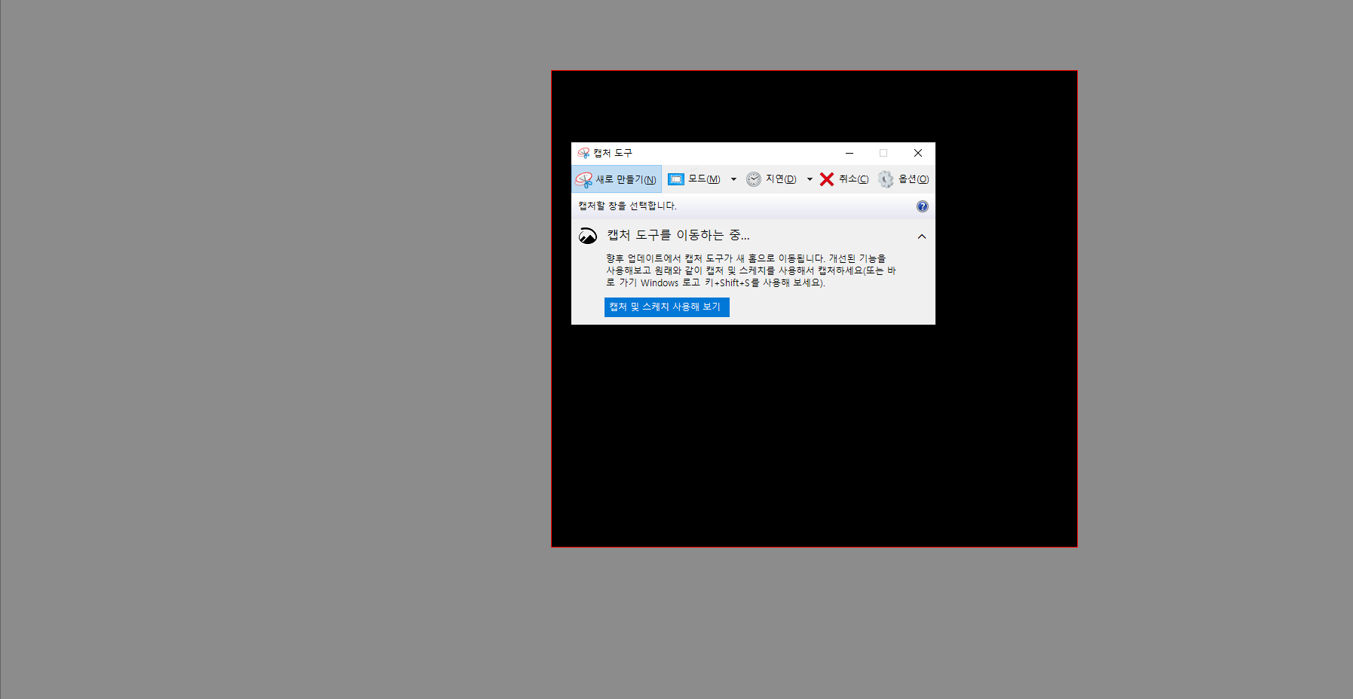
기능 별 테스트 – DRM
테스트ID | DRM-010 | 합격여부 | O : 지원 / △ : 부분지원 / X : 미지원
분류 | 문서보안 클라이언트 | 항목 | 기타 정책 제어
기능 상세 | 캡처 툴 제어 및 프린트 스크린 키 정책 동작 확인
테스트 내용
- 캡처 툴 제어 정책에 따른 동작이 정상적으로 제어 되는지 확인
테스트 결과
특이사항

Slide 14
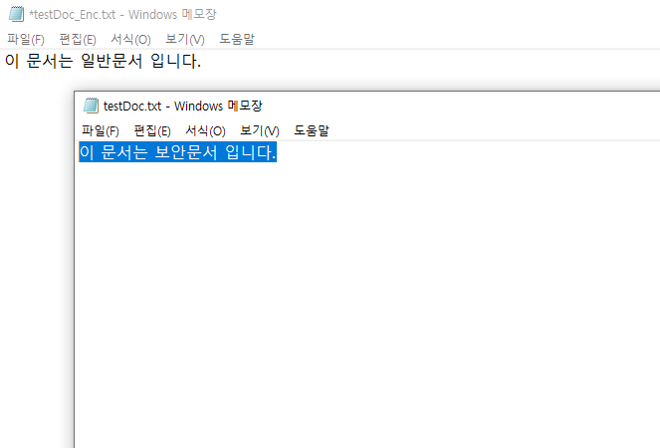
기능 별 테스트 – DRM
테스트ID | DRM-011 | 합격여부 | O : 지원 / △ : 부분지원 / X : 미지원
분류 | 문서보안 클라이언트 | 항목 | 기타 정책 제어
기능 상세 | 보안문서에 대한 복사/붙여넣기 정책 제어(클립보드 제어)
테스트 내용
- 정책에 따른 클립보드 제어 동작 확인.
테스트 결과
특이사항

Slide 15
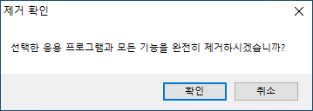
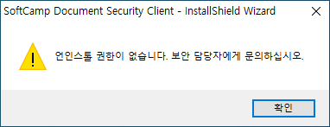
기능 별 테스트 – DRM
테스트ID | DRM-012 | 합격여부 | O : 지원 / △ : 부분지원 / X : 미지원
분류 | 문서보안 클라이언트 | 항목 | 삭제
기능 상세 | 제어판을 통한 삭제 권한 동작 확인
테스트 내용
- 삭제 정책에 따른 삭제 가능 여부 확인.
테스트 결과
특이사항

Slide 16
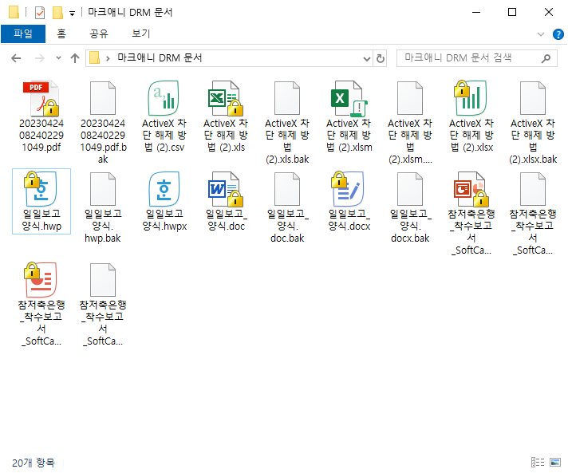
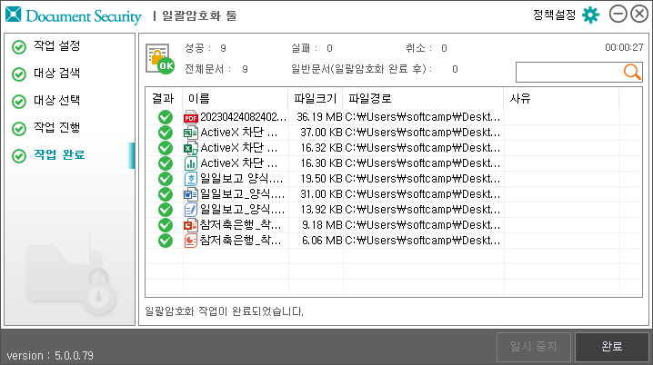
기능 별 테스트 – DRM
테스트ID | DRM-013 | 합격여부 | O : 지원 / △ : 부분지원 / X : 미지원
분류 | 문서보안 클라이언트 | 항목 | 로그인
기능 상세 | 일괄암호화 툴을 통한 신규 보안 문서 변환 처리 확인
테스트 내용
- 일괄암호화 툴을 통해 기존 암호화 문서인 경우 신규 보안문서로 변환 처리 여부 확인
테스트 결과
특이사항
변환 과정 중 오류로 인한 파일 손실을 최소화하기 위해 기존 문서는 BAK로 저장. 차후 정리(삭제) 필요

Slide 17
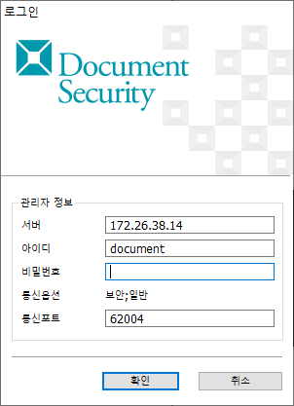
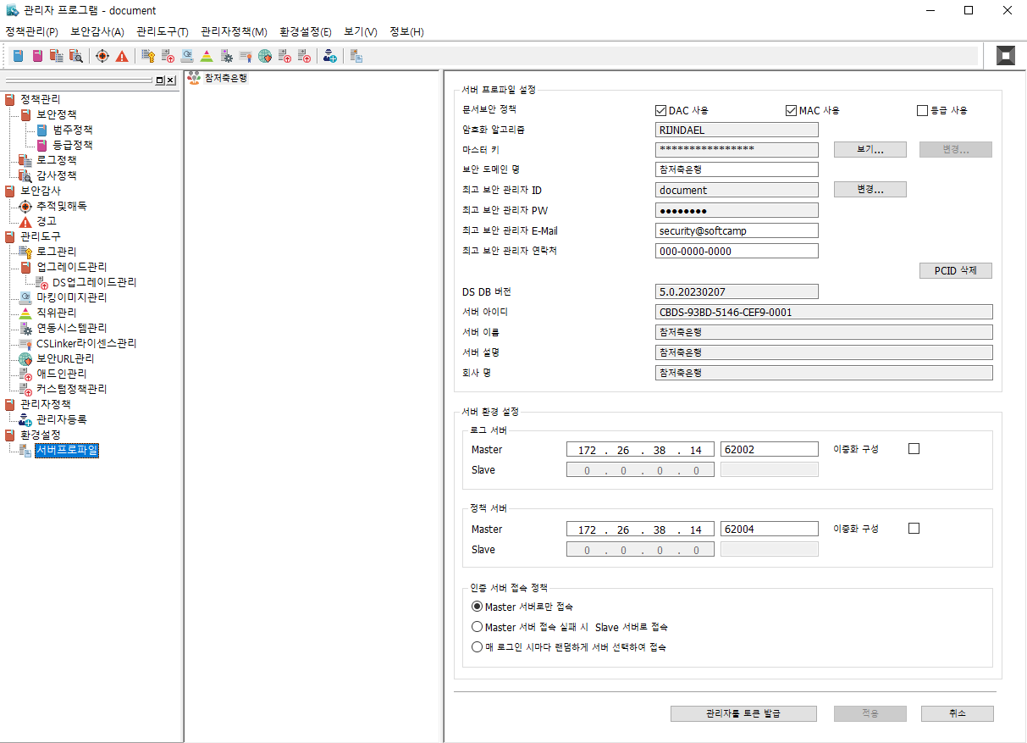
기능 별 테스트 – PMS(DRM Console)
테스트ID | PMS-001 | 합격여부 | O : 지원 / △ : 부분지원 / X : 미지원
분류 | 문서보안 관리자 콘솔 | 항목 | 로그인
기능 상세 | [문서보안 관리자 콘솔] 을 통한 접속 확인
테스트 내용
- 문서보안 관리자 콘솔 접속 테스트
테스트 결과
특이사항

Slide 18
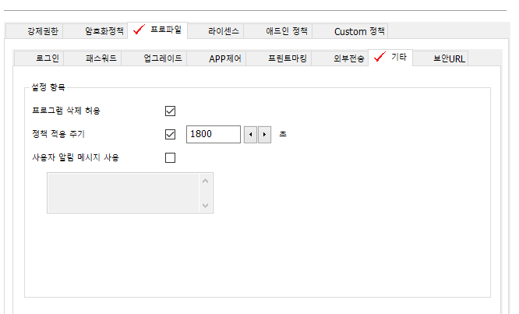
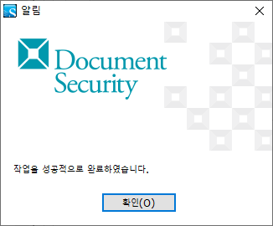
기능 별 테스트 – PMS(DRM Console)
테스트ID | PMS-002 | 합격여부 | O : 지원 / △ : 부분지원 / X : 미지원
분류 | 문서보안 관리자 콘솔 | 항목 | 정책 설정
기능 상세 | 변경하고자 하는 정책에 대해 설정 가능 여부 확인
테스트 내용
- 콘솔 내 정책 변경에 대한 동작 확인
테스트 결과
특이사항

Slide 19
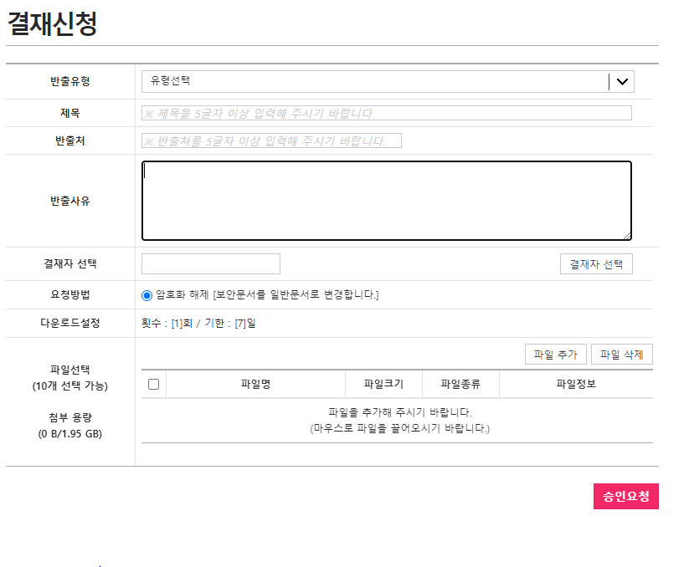
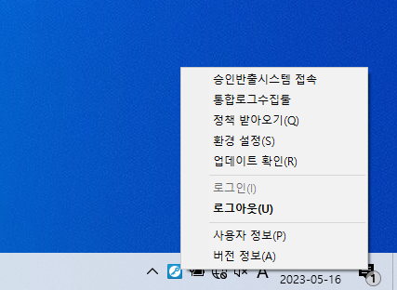
기능 별 테스트 – AMS(승인반출시스템)
테스트ID | AMS-001 | 합격여부 | O : 지원 / △ : 부분지원 / X : 미지원
분류 | AMS(승인반출시스템) | 항목 | 로그인
기능 상세 | 문서보안 클라이언트와 연동되어 자동 로그인 동작 확인
테스트 내용
- 우클릭 메뉴 / 트레이 메뉴를 통한 승인반출시스템 접속 테스트
테스트 결과
특이사항

Slide 20
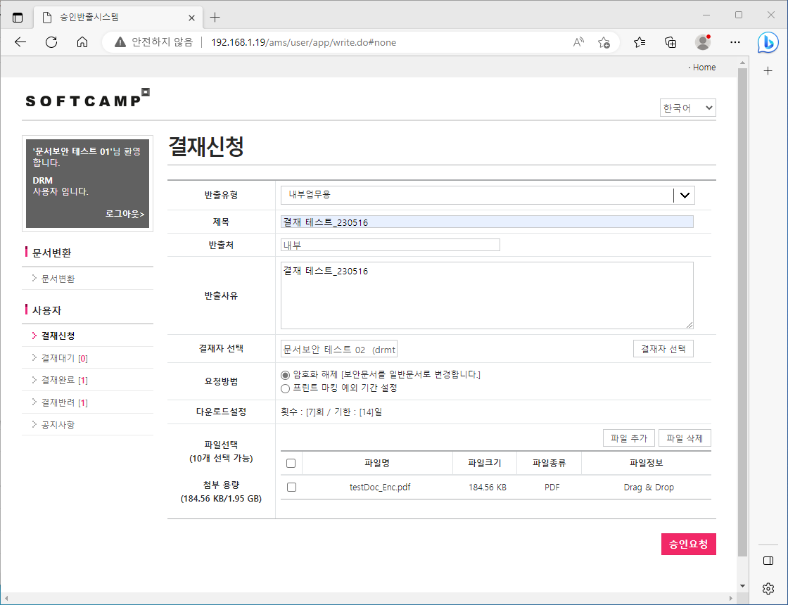
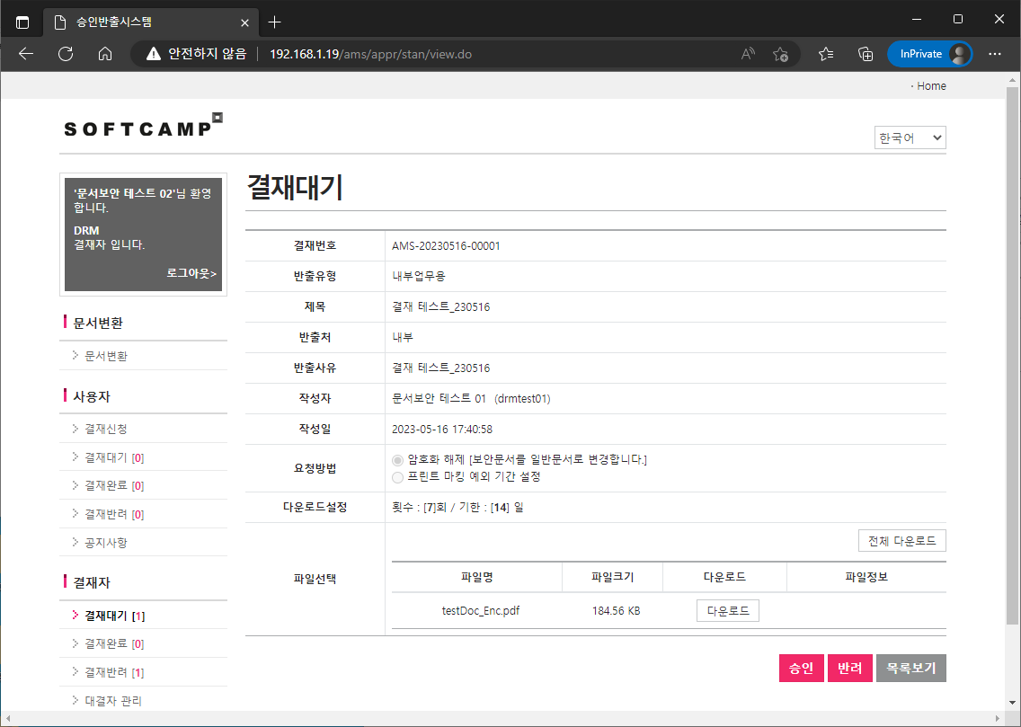
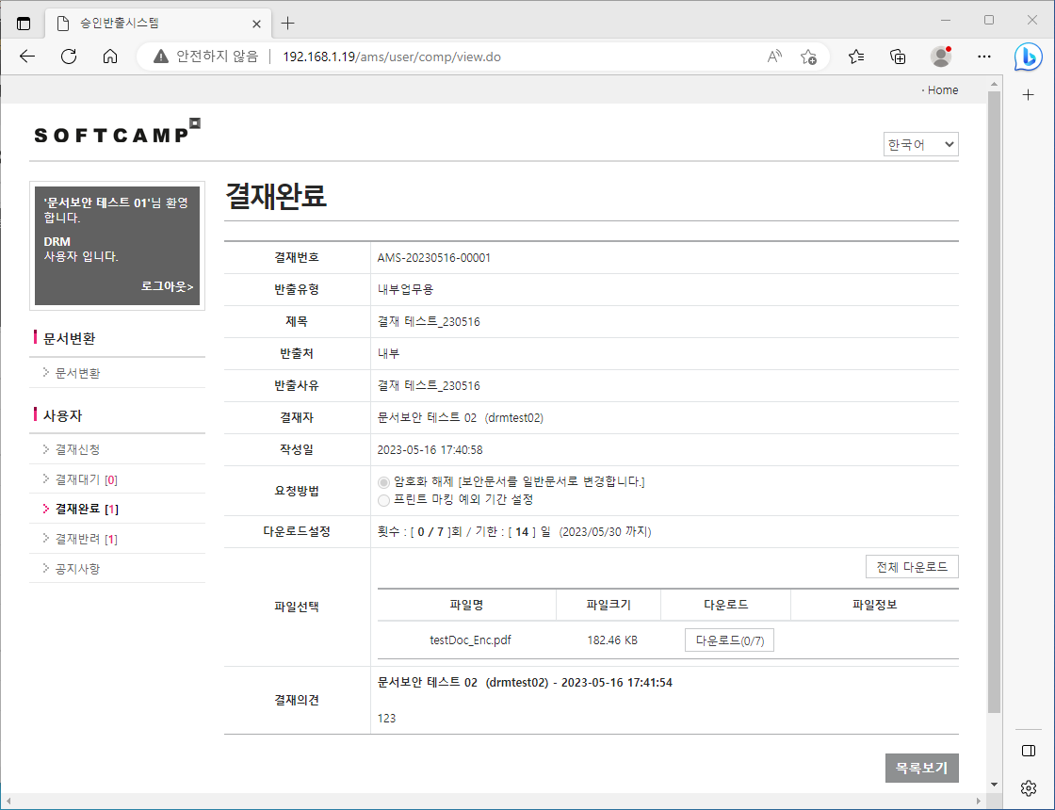
기능 별 테스트 – AMS(승인반출시스템)
테스트ID | AMS-002 | 합격여부 | O : 지원 / △ : 부분지원 / X : 미지원
분류 | AMS(승인반출시스템) | 항목 | 암호화 해제 요청
기능 상세 | 결재 신청/완료 처리가 정상적으로 이루어 지는지 확인
테스트 내용
- 결재 신청을 통한 암호화 해제가 정상적으로 이루어 지는지 테스트
테스트 결과
특이사항

Slide 21
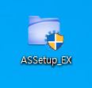
기능 별 테스트 – SPK
테스트ID | SPK-001 | 합격여부 | O : 지원 / △ : 부분지원 / X : 미지원
분류 | 개인정보 검색 클라이언트 | 항목 | 설치
기능 상세 | 개인정보 검색 클라이언트 설치 동작 확인
테스트 내용
- 제공된 개인정보 검색 클라이언트 설치파일에 대해 정상 설치에 대한 동작 확인
테스트 결과
특이사항

Slide 22
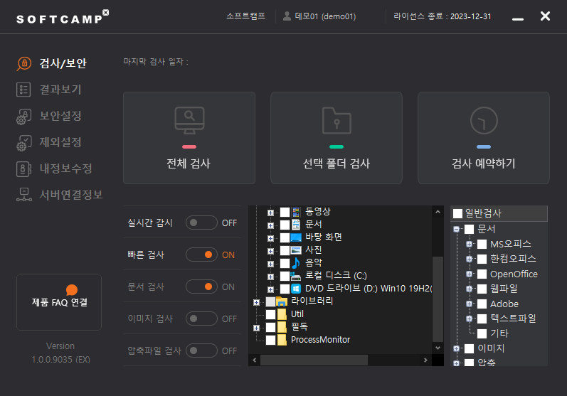
기능 별 테스트 – SPK
테스트ID | SPK-002 | 합격여부 | O : 지원 / △ : 부분지원 / X : 미지원
분류 | 개인정보 검색 클라이언트 | 항목 | 실행
기능 상세 | 개인정보 검색 클라이언트 실행 동작 확인
테스트 내용
- 제공된 개인정보 검색 클라이언트 설치파일에 대해 정상 실행에 대한 동작 확인
테스트 결과
특이사항

Slide 23
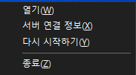
기능 별 테스트 – SPK
테스트ID | SPK-003 | 합격여부 | O : 지원 / △ : 부분지원 / X : 미지원
분류 | 개인정보 검색 클라이언트 | 항목 | 우클릭 동작
기능 상세 | 개인정보 검색 클라이언트 트레이 아이콘 우클릭 메뉴 기능 동작 확인
테스트 내용
- 제공된 개인정보 검색 클라이언트 트레이 아이콘 우클릭 메뉴 기능 동작 확인
테스트 결과
특이사항

Slide 24
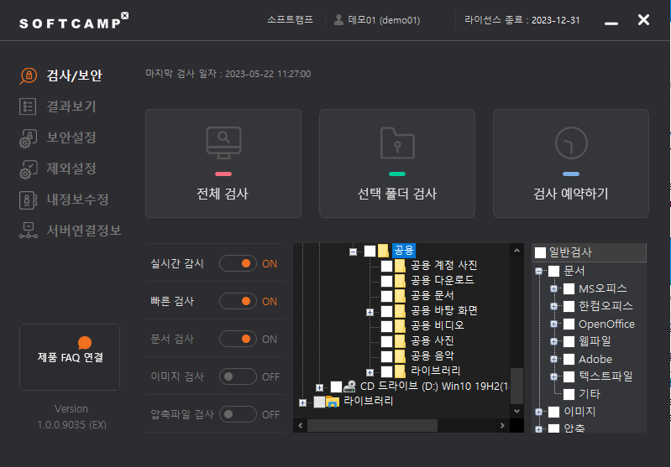
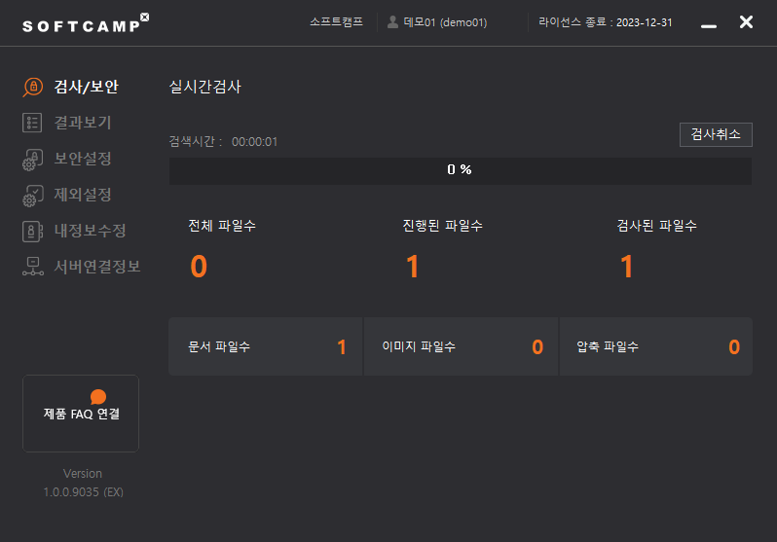
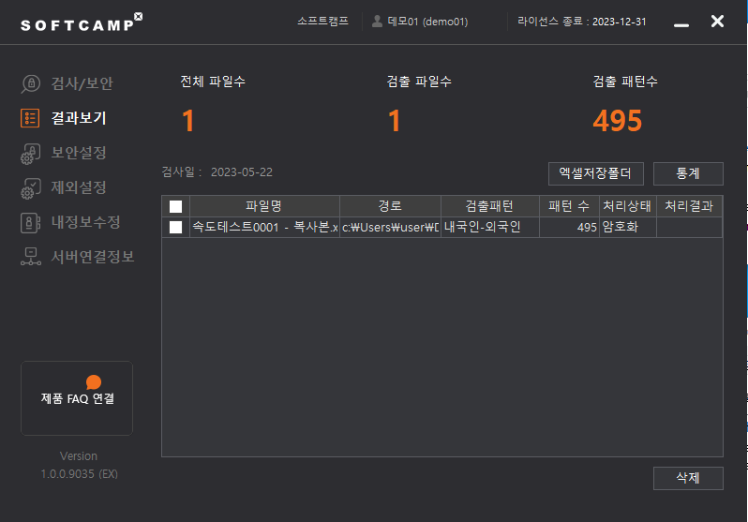
기능 별 테스트 – SPK
테스트ID | SPK-004 | 합격여부 | O : 지원 / △ : 부분지원 / X : 미지원
분류 | 개인정보 검색 클라이언트 | 항목 | 검사 실행
기능 상세 | 개인정보 검색 클라이언트 실시간 감시 동작 확인
테스트 내용
- 제공된 개인정보 검색 클라이언트 실시간 감시 기능 동작 확인
테스트 결과
특이사항

Slide 25
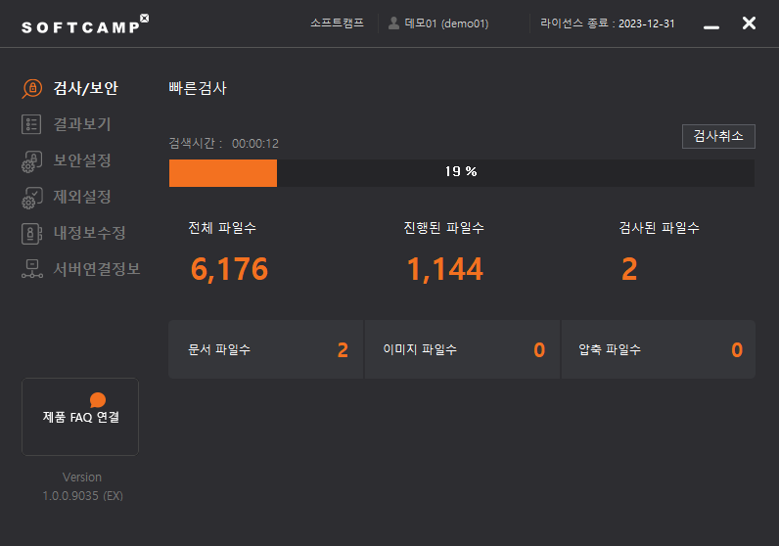
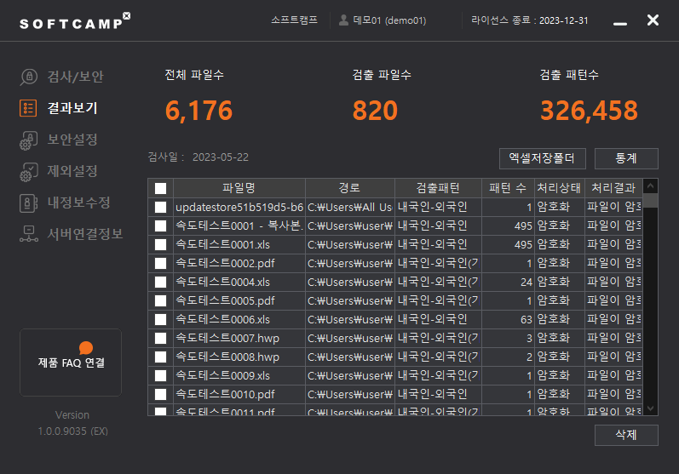
기능 별 테스트 – SPK
테스트ID | SPK-005 | 합격여부 | O : 지원 / △ : 부분지원 / X : 미지원
분류 | 개인정보 검색 클라이언트 | 항목 | 검사 실행
기능 상세 | 개인정보 검색 클라이언트 전체 검사 동작 확인
테스트 내용
- 제공된 개인정보 검색 클라이언트 전체 검사 기능 동작 확인
테스트 결과
특이사항

Slide 26
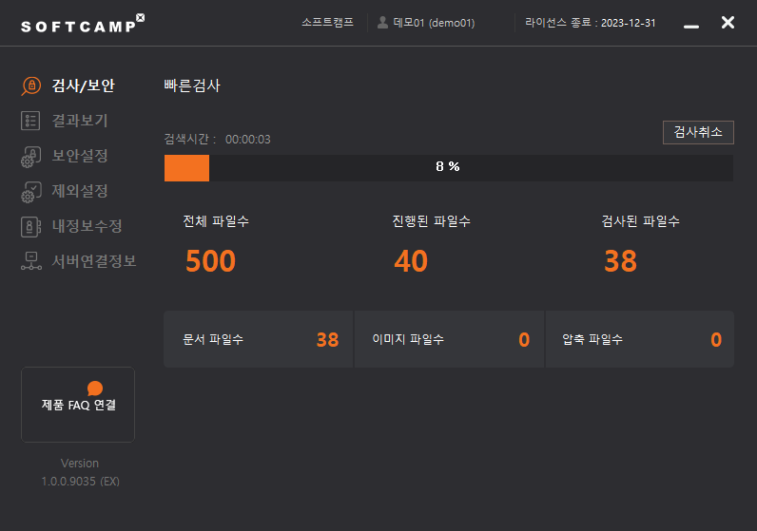
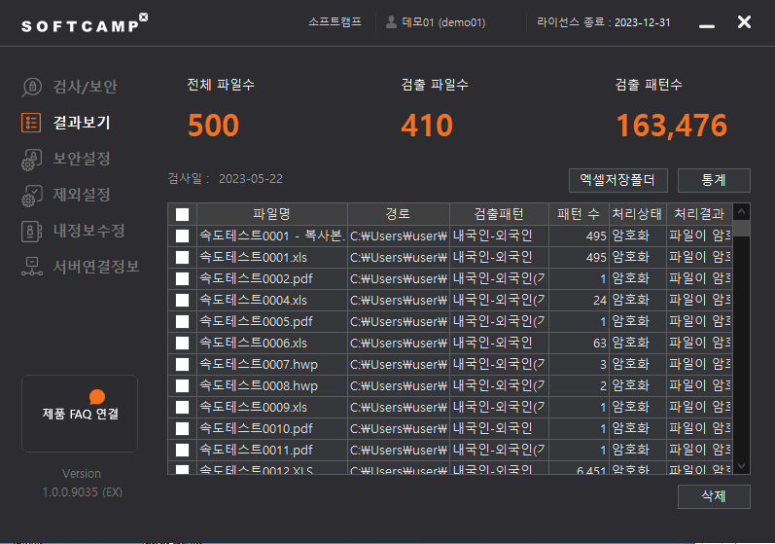
기능 별 테스트 – SPK
테스트ID | SPK-006 | 합격여부 | O : 지원 / △ : 부분지원 / X : 미지원
분류 | 개인정보 검색 클라이언트 | 항목 | 검사 실행
기능 상세 | 개인정보 검색 클라이언트 전체 검사 동작 확인
테스트 내용
- 제공된 개인정보 검색 클라이언트 전체 검사 기능 동작 확인
테스트 결과
특이사항

Slide 27
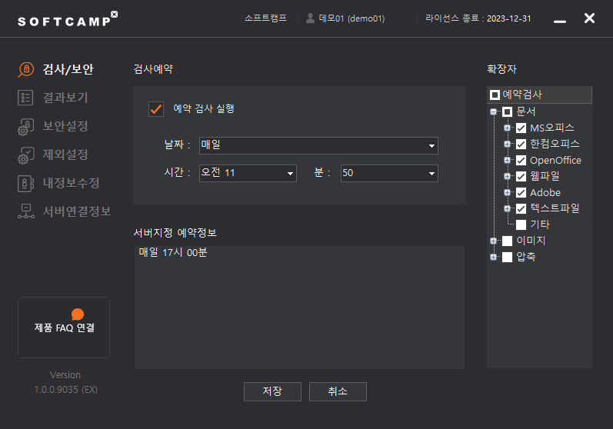
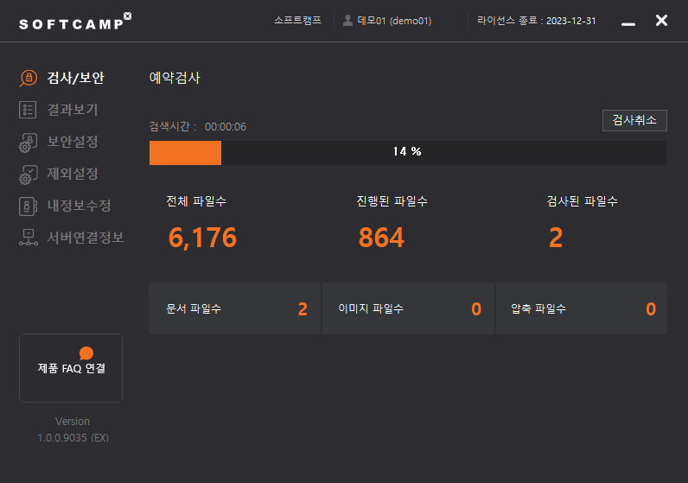
기능 별 테스트 – SPK
테스트ID | SPK-007 | 합격여부 | O : 지원 / △ : 부분지원 / X : 미지원
분류 | 개인정보 검색 클라이언트 | 항목 | 검사 실행
기능 상세 | 개인정보 검색 클라이언트 전체 검사 동작 확인
테스트 내용
- 제공된 개인정보 검색 클라이언트 예약 검사 기능 동작 확인
테스트 결과
특이사항

Slide 28
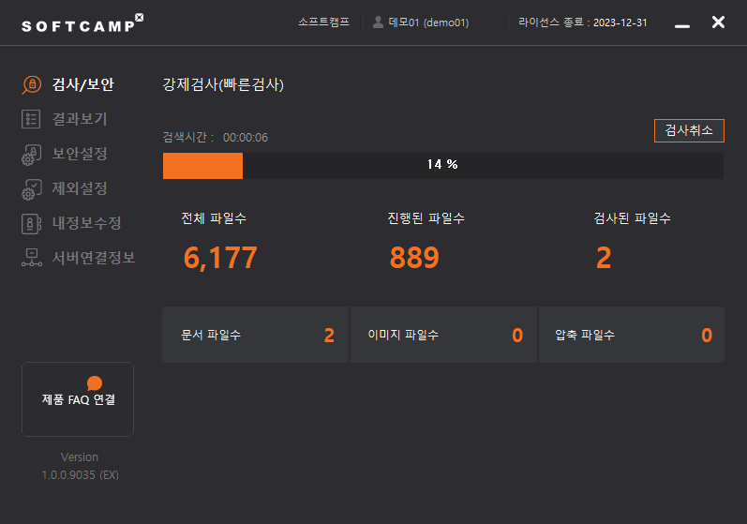
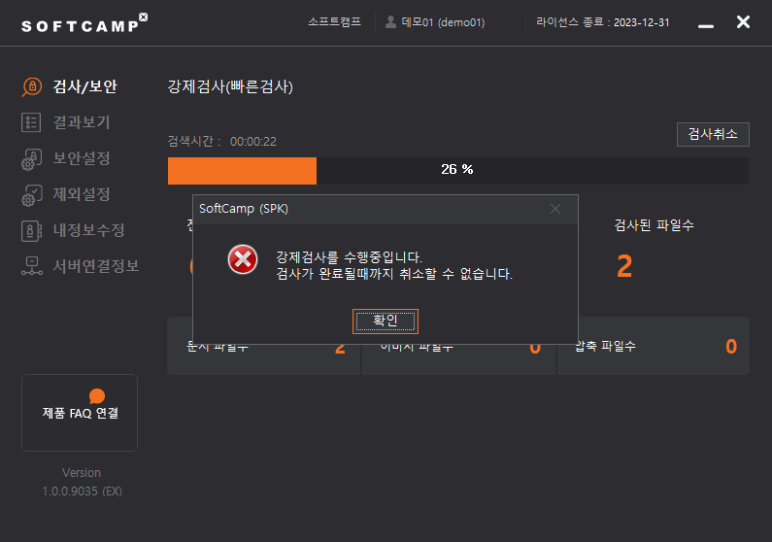
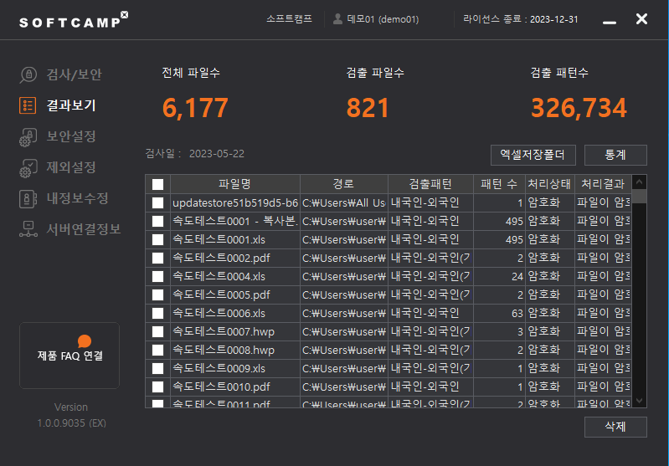
기능 별 테스트 – SPK
테스트ID | SPK-008 | 합격여부 | O : 지원 / △ : 부분지원 / X : 미지원
분류 | 개인정보 검색 클라이언트 | 항목 | 검사 실행
기능 상세 | 개인정보 검색 클라이언트 강제 검사 동작 확인
테스트 내용
- 제공된 개인정보 검색 클라이언트 강제 검사 기능 동작 확인
테스트 결과
특이사항

Slide 29
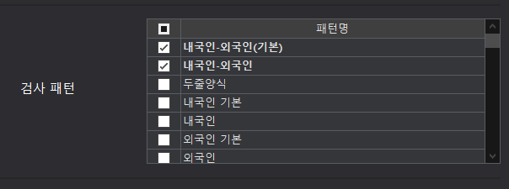
기능 별 테스트 – SPK
테스트ID | SPK-009 | 합격여부 | O : 지원 / △ : 부분지원 / X : 미지원
분류 | 개인정보 검색 클라이언트 | 항목 | 보안 설정
기능 상세 | 개인정보 검색 클라이언트 검사 패턴 설정 동작 확인
테스트 내용
- 제공된 개인정보 검색 클라이언트 검사 패턴 설정 동작 확인
테스트 결과
특이사항

Slide 30
기능 별 테스트 – SPK
테스트ID | SPK-010 | 합격여부 | O : 지원 / △ : 부분지원 / X : 미지원
분류 | 개인정보 검색 클라이언트 | 항목 | 제외
기능 상세 | 개인정보 검색 클라이언트 검사 제외 동작 확인
테스트 내용
- 제공된 개인정보 검색 클라이언트 검사 제외 동작 확인
테스트 결과
특이사항

